Slide 1
Basic Android
김도형

Slide 2
Inflater
미리 만들어진 XML 레이아웃을 ‘동적’으로 구현하는 것.
System.service 계열 중 하나
추상클래스, Protected로 구현이 막혀있음 => 임의로 구현해서 사용할 수 없음
System에서 정적구현메소드를 (getLayoutInfalter())방식으로 사용해야함
LayoutInflater inflater = getSystemService(System.LayoutInflater)
inflater.inflate(R.layout.id_layout,null);
구현할 레이아웃 XML, 상위계층으로 사용할 부모 뷰 (없을 경우 null)

Slide 3
Intent
컴포넌트(액티비티, 서비스, 브로드캐스트리시버)에 작업을 요청하고, 필요한 데이터를 전달해주는 ‘메시지’
명시적 인텐트 : 명시적으로 메시지 전달자를 표현한 인텐트
Ex: Intnet intent = new Intent(this, XXXX.class);
인텐트 사용대상자의 이름을 알고 명시적으로 표기해 준 인텐트
암시적 인텐트 : 메시지 전달자를 표현하지 않고 수행할 행동을 표기
Ex: Intent intent = new Intent(Action.ACTION);
액션, 카테고리, 데이터, 데이터 타입을 사용하여 미리 정의된 인텐트 필터에 따라 필요한 컴포넌트에 작업을 요청하고 데이터를 전달한다.

Slide 4
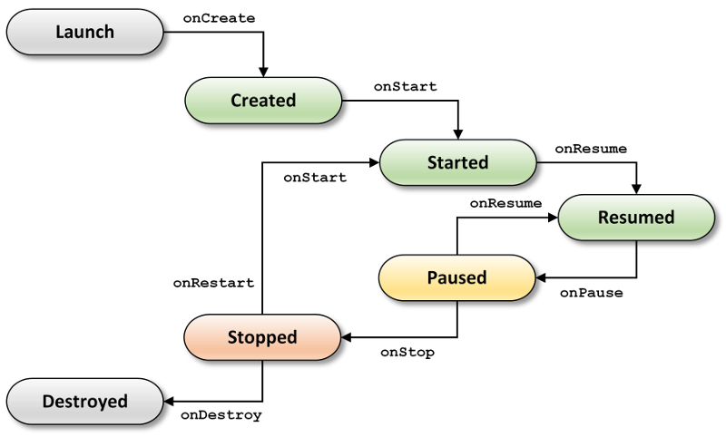
Activity
Context를 상속한 가장 기본적인 애플리케이션 구성 요소
화면 구성, 기본 비즈니스 로직 구현 등을 할 수 있다.
기본적으로 사용자와의 상호작용 (UI)를 염두하여 구현하지만, 다른 액티비티에 임베디드 되기도 한다.
생명주기 :

Slide 5
Content Provider(Resolver)
단말기 내에서 공용으로 사용될 수 있는 데이터라 할 수 있다.
공용으로 제공되는 데이터를 CRUD하기 위해 리졸버를 사용해야한다.
Create, Read, Update, Delete
사전권한(Permission) 처리를 해줘야 한다.
URI(Uniform Resource identifier)를 사용한다.
CRUD를 위해서 아래의 메소드를 사용한다.
query()
insert()
update()
delete()

